Slide 1
О взаимодействии ТОС с органами местного самоуправления Мичуринского сельского поселения в решении вопросов местного значения

Slide 2
Территориальное общественное самоуправление – это самоорганизация граждан по месту их жительства на части территории сельского поселения для самостоятельного и под свою ответственность осуществления собственных инициатив по вопросам местного значения.

Slide 14
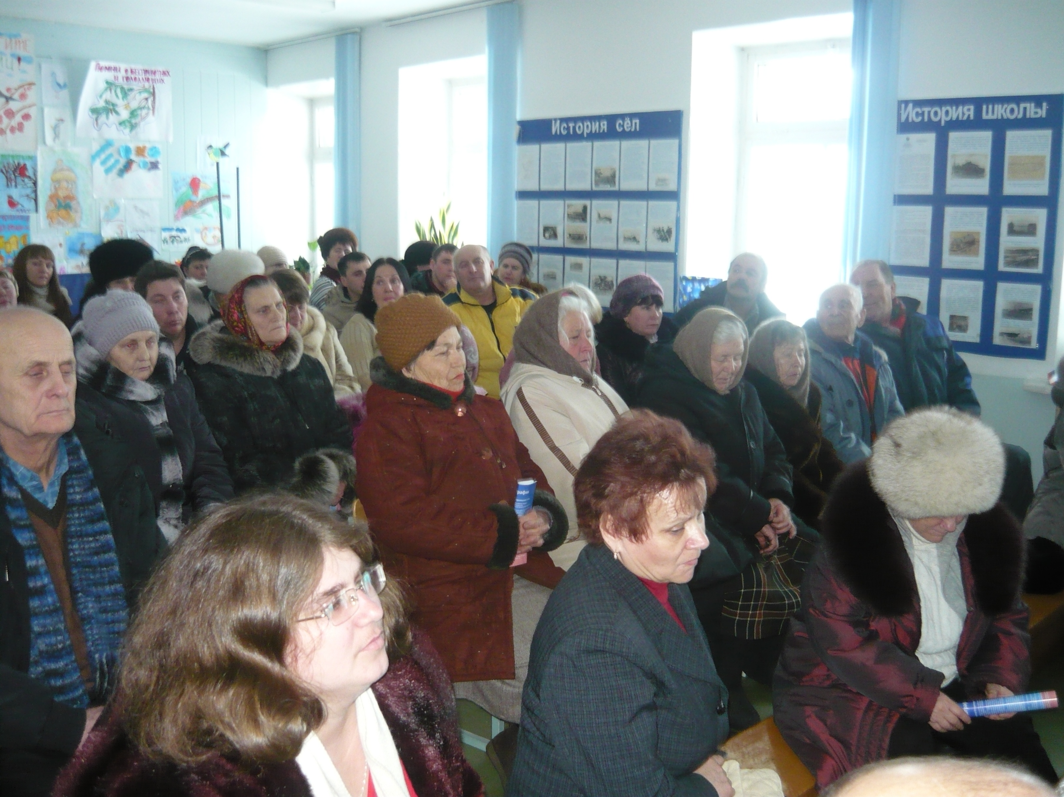

Slide 24
Первый заключенный договор председателя уличного комитета по вывозу отходов

Slide 33
Количество созданных уличных комитетов
2007 год | 2008 год | 2009 год | 2010 год | 2011 год | 2012 год | 2013 год | 2014 год | 2015 год
10 | 2 | 7 | 3 | 5 | 1 | 0 | 0 | 1

Slide 50
Результаты: - Достигается взаимопонимание между населением и законодательной, исполнительной властью. - Активизируется социальная ответственность населения. - Растет доверие населения к действиям органов местного самоуправления. - Решаются спорные ситуации. - Повышается информированность граждан о деятельности органов местного самоуправления. - Реализуются инициативы, проекты. - Вовлекается население в решение вопросов местного значения.

